Slide 1
Природные зоны России
Тест

Slide 2
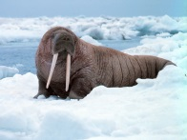
В какой природной зоне обитает это животное?
Зона арктических пустынь
Тундра
Тайга

Slide 3
В какой природной зоне обитает это животное?
Зона арктических пустынь
Тундра
Тайга

Slide 4
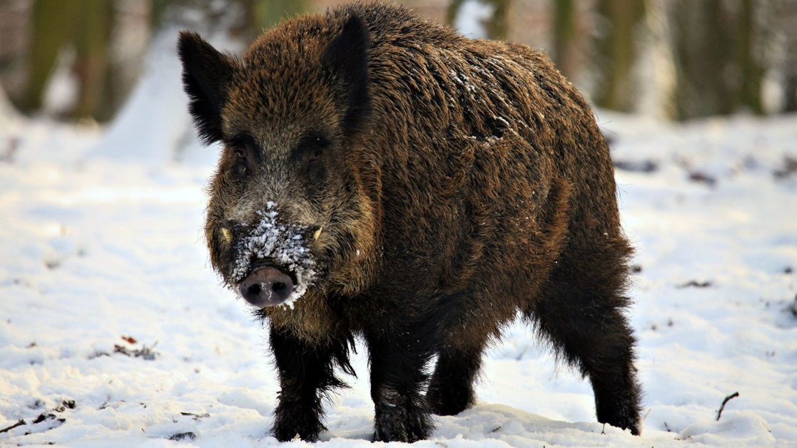
В какой природной зоне обитает это животное?
Зона арктических пустынь
Тундра
Тайга

Slide 5
В какой природной зоне обитает это животное?
Зона арктических пустынь
Тундра
Тайга

Slide 6
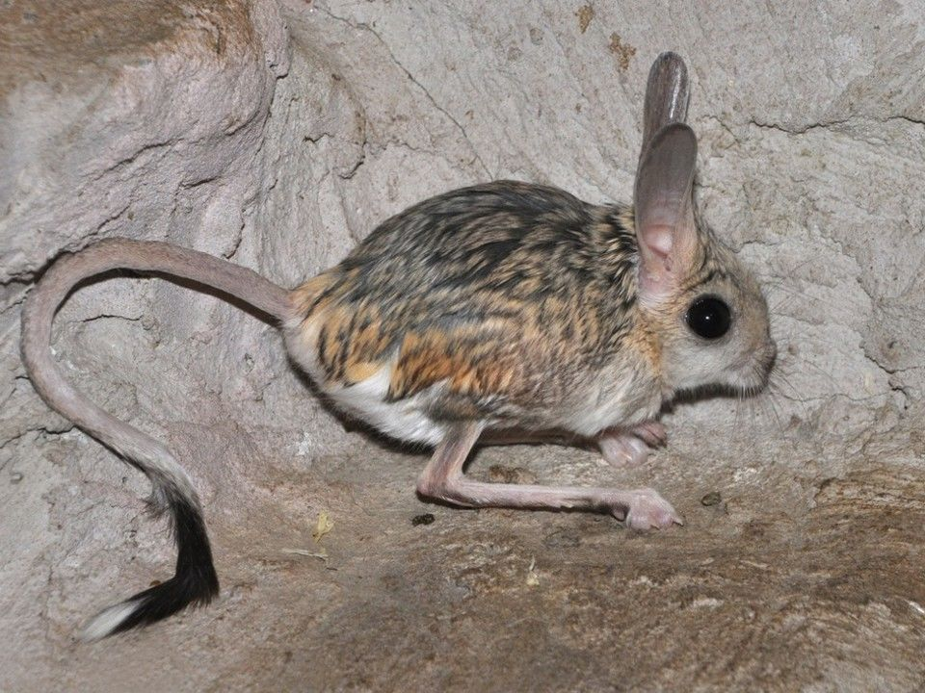
В какой природной зоне обитает это животное?
Тайга
Степь
Пустыня

Slide 7
В какой природной зоне обитает это животное?
Тайга
Степь
Пустыня

Slide 8
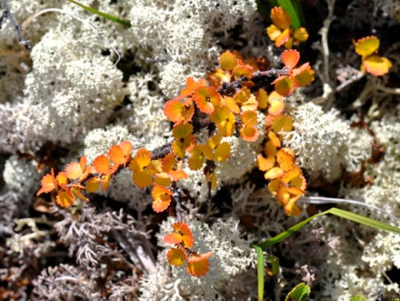
В какой природной зоне можно в изобилии найти это растение?
Тундра
Тайга
Степь

Slide 9
В какой природной зоне можно в изобилии найти это растение?
Тундра
Тайга
Степь

Slide 10
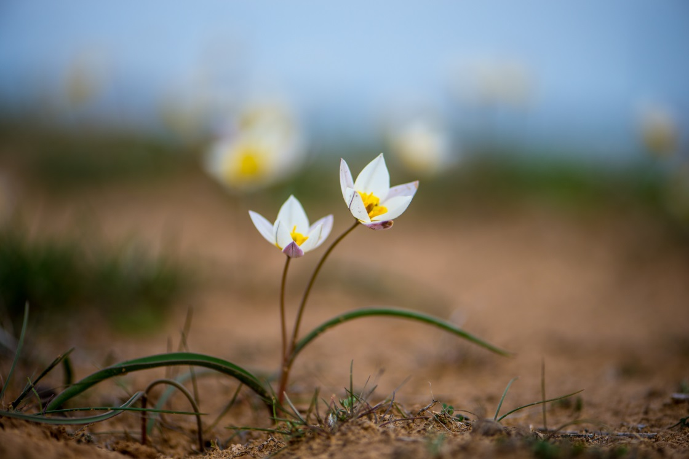
В какой природной зоне можно в изобилии найти это растение?
Тундра
Тайга
Степь

Slide 11
В какой природной зоне можно в изобилии найти это растение?
Тундра
Тайга
Степь

